Slide 1

Chào mừng quý cô đến thăm lớp 2a2
Gv: Trương Thị Tuyết Lan

Slide 2


Slide 3
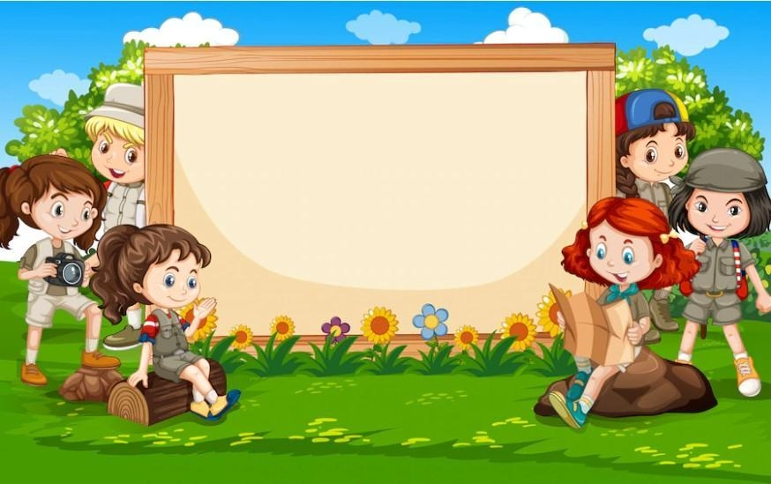
Thứ tư, ngày 24 tháng 9 năm 2025
Tiếng Việt
Làm việc thật là vui
MRVT : Trẻ em

Slide 4
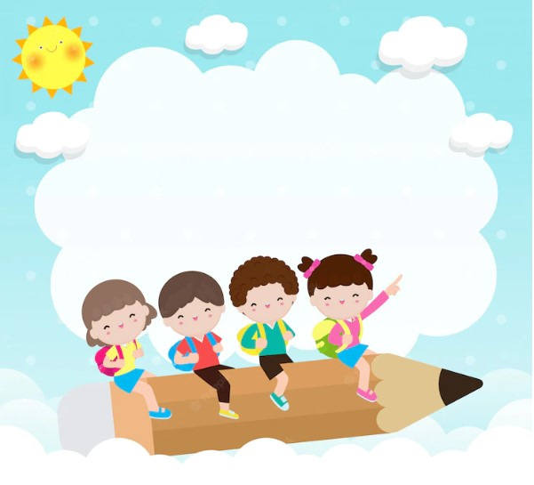
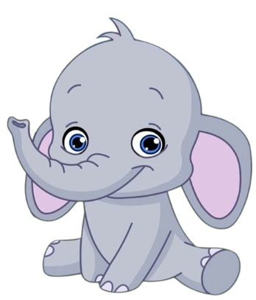

Từ chỉ sự vật:
người, con vật, cây cối, đồ vật

Slide 5
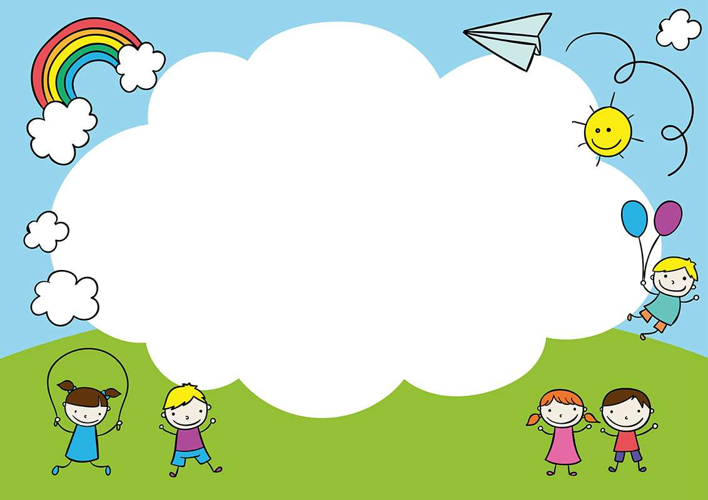
Từ chỉ hoạt động:
việc làm, trạng thái

Slide 6

Từ chỉ đặc điểm:
màu sắc, hình dáng, tính nết

Slide 7

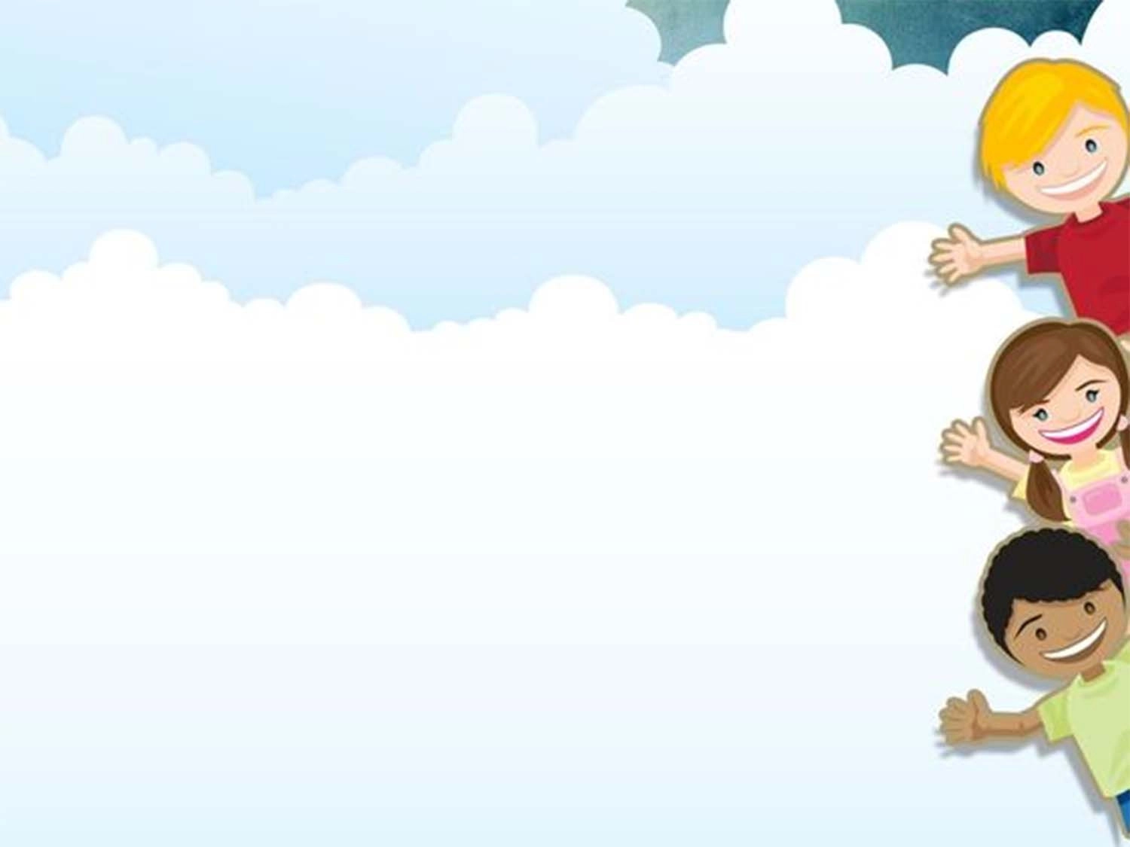
3. Tìm từ ngữ không cùng nhóm trong mỗi dòng dưới đây.
a. bạn học, bạn bè, kết bạn , bạn thân
kết bạn ,
b. chạy bộ, bơi lội, tốt bụng, múa hát
tốt bụng,

Slide 8

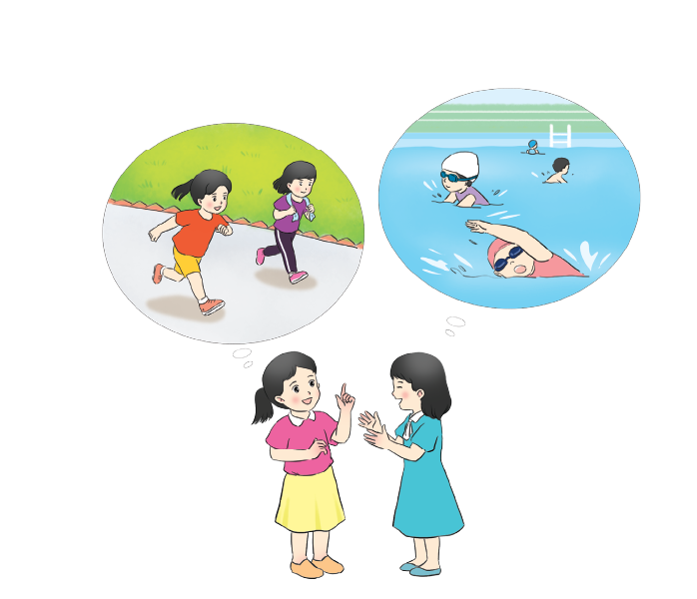
4.Thực hiện các yêu cầu dưới đây
a. Chọn từ ngữ ở bài tập 3, phù hợp với mỗi
Bạn học, bạn bè,kết bạn, bạn thân
Chạy bộ, bơi lội, tốt bụng, múa hát
An và Bích là đôi . Cuối tuần, hai bạn thường quanh công viên. Mùa hè, hai bạn cùng tham gia câu lạc bộ

Slide 9
b. Đặt 1 – 2 câu nói về một việc em thích làm trong ngày nghỉ cuối tuần.
Cuối tuần, em thích cùng chị đánh cầu lông.
Mỗi buổi sáng, e thích ra vườn tưới dàn hoa mẹ trồng.
Cuối tuần, em thích cùng ba mẹ về thăm ông bà.

Slide 10
Cảm ơn quí thầy cô về dự giờ thăm lớp.
Chúc quí thầy cô luôn mạnh khỏe!

